Slide 1
Vers une Méthodologie d’Ingénierie Système
Ciprian Teodorov
Jean-François Guillementte
Alan Poulhalec
Philippe Dhaussy

Slide 2
Ingénierie Système : Cycle en V
ok?
System design
System IVVQ
Besoins
Exigences
Qualification
Validation
Vérification
Architecture
Physique
Architecture
Fonctionnelle
Intégration
ok?
Production, Re-utilisation, Achat

Slide 3
Intégration, Vérification, Validation & Qualification
Conception Système
IVVQ
Validation
Qualification
Conception Sous-Systèmes
Vérification
IVVQ
Intégration
Conception Composants
IVVQ
Production, Re-utilisation, Achat

Slide 4
Intégration, Vérification, Validation & Qualification
CdC Niveau N + 1
Validation
Qualification
Vérification
CdC Niveau N
IVVQ
Intégration

Slide 5
Phases de conception

Slide 6
Phases d’intégration

Slide 7
Ingénierie Système : Cycle en V
ok?
System design
System IVVQ
Besoins
Exigences
Qualification
Validation
Vérification
Architecture
Physique
Architecture
Fonctionnelle
Intégration
ok?
Production, Re-utilisation, Achat

Slide 8
Processus de conception
Analyse du besoin
Analyse Fonctionnelle Externe
Analyse Fonctionnelle Interne
Conception Architecturale

Slide 9
Processus de conception
Analyse du besoin
Analyse Fonctionnelle Externe
Analyse Fonctionnelle Interne
Conception Architecturale

Slide 10
Analyse du besoin
Bottom -> Up
1. Exigences
2. Groupes logiques d’exigences
Top -> Down
3. Cycle de vie
4.1 Environnement et fonctions par phase de vie
4.2 Contexte et Interfaces externes
5. Spécification de fonctions
[Tableau de caractérisation]

Slide 11
Analyse du besoin
Bottom -> Up
1. Exigences
2. Groupes logiques d’exigences
Top -> Down
3. Cycle de vie
4.1 Environnement et fonctions par phase de vie
4.2 Contexte et Interfaces externes
5. Spécification de fonctions
[Tableau de caractérisation]

Slide 12
1. Analyse du besoin : Exigences
Objectifs
Identifier et formaliser les exigences relatives à un système
Apprendre à extraire des exigences, de documents amont à un projet,
Savoir formaliser des exigences :
Eliminer le texte non porteur de réelles exigences,
Identifier leurs attributs (identifiant, types, priorité, vérification),
Savoir re-formaliser des exigences (pour celles dont l’expression est floue),
Savoir construire une base de données d’exigences, afin de :
Renseigner leurs attributs (types, priorité et vérification),
Les valider, éliminer les autres,
Les classer,
Les gérer (comptage, tri, modification des attributs).
Savoir construire une base de données d’exigences

Slide 13
Analyse du besoin
Bottom -> Up
1. Exigences
2. Groupes logiques d’exigences
Top -> Down
3. Cycle de vie
4.1 Environnement et fonctions par phase de vie
4.2 Contexte et Interfaces externes
5. Spécification de fonctions
[Tableau de caractérisation]

Slide 14
2. Analyse du besoin : Groupe logique d’exigences
Objectifs
Identifier et Créer des Groupes Logiques d’Exigences
Sélectionner pour commencer les exigences de type « fonctionnelles »
Regrouper les exigences par cohérence logique (orientation vers le même but ou le même service pour l’utilisateur)
Proposer un nom pour ces premiers GLE
Réfléchir sur l’appartenance des autres exigences à ces GLE
Compléter votre liste de GLE si besoin
GLE
=
exigences qui contribuent à la même fonctionnalité
=
exigences qui se rapportent à la même transformation de flux

Slide 15
Processus de conception
Analyse du besoin
Analyse Fonctionnelle Externe
Analyse Fonctionnelle Interne
Conception Architecturale

Slide 16
Analyse du besoin : Analyse Fonctionnelle Externe
Analyse Fonctionnelle Externe
Bottom -> Up
1. Exigences
2. Groupes logiques d’exigences
Top -> Down
3. Cycle de vie
4.1 Environnement et fonctions par phase de vie
4.2 Contexte et Interfaces externes
5. Spécification de fonctions
[Tableau de caractérisation]

Slide 17
3. Analyse du besoin : Cycle de vie
Analyse Fonctionnelle Externe
Objectifs
Identifier le cycle de vie du système (phase de vie, relations entre les phases de vie)
Le début d’une analyse fonctionnelle « Top -> Down »
Identifier les phases de vie à considérer pour le système
Identifier les relations entre ces phases de vie

Slide 18
Analyse du besoin : Identification de fonctions
Analyse Fonctionnelle Externe
Bottom -> Up
1. Exigences
2. Groupes logiques d’exigences
Top -> Down
3. Cycle de vie
4.1 Environnement et fonctions par phase de vie
4.2 Contexte et Interfaces externes
5. Spécification de fonctions
[Tableau de caractérisation]

Slide 19
4.1 Analyse du besoin : Identification de fonctions
Analyse Fonctionnelle Externe
Objectifs
Identifier les acteurs de l’environnement (parties prenantes) et les liens à réaliser entre eux (services à rendre).
« Top → Down » :
Pour chaque phase de vie, lister les éléments du milieu extérieur (interacteurs),
Identifier les fonctions principales (fonctions de service), ceci sont les liens que le système doit établir entre les interacteurs.
Proposer un énoncé à ces fonctions.

Slide 20
Analyse du besoin : Interfaces Externes
Analyse Fonctionnelle Externe
Bottom -> Up
1. Exigences
2. Groupes logiques d’exigences
Top -> Down
3. Cycle de vie
4.1 Environnement et fonctions par phase de vie
4.2 Contexte et Interfaces externes
5. Spécification de fonctions
[Tableau de caractérisation]

Slide 21
4.2. Analyse du besoin : Contexte et Interfaces Externes
Analyse Fonctionnelle Externe
Objectifs
Créer un diagramme de contexte montrant les entrées / sortie du système associés aux acteurs.
« Top → Down » :
Créer un diagramme de contexte
Identifier les interfaces (les ports)
Connecter les interfaces avec les acteurs de l’environnement

Slide 22
Analyse du besoin : Spécification fonctionnelle
Analyse Fonctionnelle Externe
Bottom -> Up
1. Exigences
2. Groupes logiques d’exigences
Top -> Down
3. Cycle de vie
4.1 Environnement et fonctions par phase de vie
4.2 Contexte et Interfaces externes
5. Spécification de fonctions
[Tableau de caractérisation]

Slide 23
5. Analyse du besoin : Spécification Fonctionnelle
Analyse Fonctionnelle Externe
Objectifs
Commencer la spécification fonctionnelle du système à l’aide d’un tableau de caractérisation
Pour chaque fonction du système (principale et de contrainte), préciser :
Les critères d’appréciation : ils permettent d’apprécier la manière dont la fonction est remplie. A une fonction peut correspondre plusieurs critères,
Le(s) niveau(x) du critère : il indique la valeur nominale du critère d’appréciation,
Leur Flexibilité : elle indique la variation acceptée du niveau du critère d'appréciation.
Rassembler cette caractérisation des fonctions dans un tableau Excel

Slide 24
Analyse du besoin : Boucle d’Analyse du Problème
Analyse Fonctionnelle Externe
Bottom -> Up
1. Exigences
Réitérer sur les exigences pour consolidation
Vérifier la couverture
des fonctions
des contraintes
2. Groupes logiques d’exigences
Top -> Down
3. Cycle de vie
La boucle de conception s’arrête quand :
Plus de fonctions et contraintes à ajouter
Le client confirme que
« le problème identifié est en adéquation avec le besoin »
4.1 Environnement et fonctions par phase de vie
4.2 Contexte et Interfaces externes
5. Spécification de fonctions
[Tableau de caractérisation]

Slide 25
6. Analyse du besoin : Boucle d’Analyse du Problème
Analyse Fonctionnelle Externe
Objectifs
Réitérer sur l’ensemble d’exigences
Est-ce que l’ensemble d’exigences capture toutes les « éléments » découverts lors de l’analyse Top-Down ?
Si OUI, continuer à la phase suivante
Si NON, compléter la base d’exigences and réitérer.

Slide 26
Processus de conception
Analyse du besoin
Analyse Fonctionnelle Externe
Analyse Fonctionnelle Interne
Conception Architecturale

Slide 27
7. Analyse du besoin : Raffinement FAST
Analyse Fonctionnelle Interne
On commence à se demander
« comment va-t-on réaliser le système ?»
7. Raffinement Fonctionnel
8. Tracabilité
8. Architecture Fonctionnele

Slide 28
7. Analyse du besoin : Raffinement FAST
Analyse Fonctionnelle Interne
Objectifs
Afin de comprendre l’organisation interne du système, décomposer les FS du système en sous-fonctions
Pour chaque fonction principale du système :
Identifier les sous-fonctions permettant de la réaliser (« Le Comment ? »)
Réfléchir aux conditions d’exécution de chaque sous-fonction (« Le Quand ? »)
Répéter la démarche précédente pour chacune des sous-fonctions
Raffiner jusqu’à arriver à une sous-fonction « élémentaire » pouvant par exemple être réalisée par un composant sur étagère standard
Réfléchir au raffinement pour les fonctions contraintes

Slide 29
8. Analyse du besoin : Traçabilité
Analyse Fonctionnelle Interne
7. Raffinement Fonctionnel
8. Tracabilité
8. Architecture Fonctionnelle

Slide 30
8. Analyse du besoin : Traçabilité
Analyse Fonctionnelle Interne
Objectifs
Assurer une traçabilité entre les exigences et les sous-fonctions
Traçabilité « en avant » : vérifier que toutes les exigences du GLE sont satisfaites
Traçabilité « en arrière » : vérifier que chaque sous-fonction satisfait au moins une exigence
En cas de problème, corriger le modèle

Slide 31
9. Analyse du besoin : Architecture Fonctionnelle
Analyse Fonctionnelle Interne
Functional Chains
7. Raffinement Fonctionnel
8. Tracabilité
9. Architecture Fonctionnelle

Slide 32
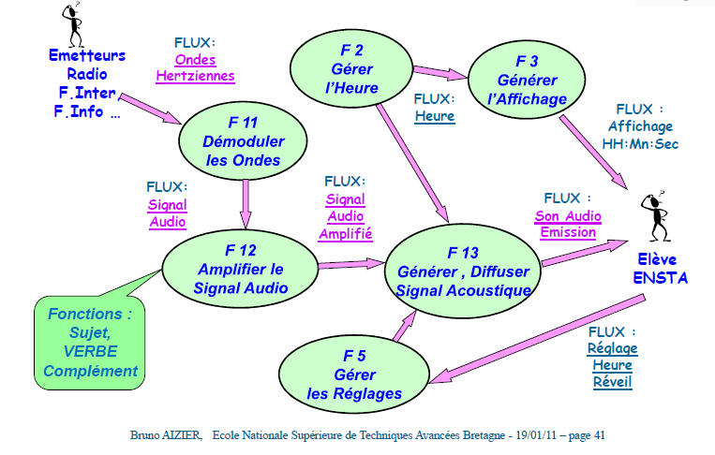
9. Analyse du besoin : Architecture Fonctionnelle
Analyse Fonctionnelle Interne
Objectifs
Définir les transformations de flux opérées par les sous-fonctions, identifier les interactions entre sous-fonctions au sein du système puis préciser leurs interfaces.
Interacteur
Interacteur

Slide 33
Processus de conception
Analyse du besoin
Analyse Fonctionnelle Externe
Analyse Fonctionnelle Interne
Conception Architecturale

Slide 34
10. Conception Architecturale
10. Work breakdown structure
11. Allocation
12. Architecture Physique

Slide 35
10. Conception Architecturale
10. Work Breakdown Structure
11. Allocation
12. Architecture Physique

Slide 36
10. Conception Architecturale : Work Breakdown Structure
Objectifs
Décomposer le système en Sous-Ensembles physiques.
WBS : Exemple

Slide 37
11. Conception Architecturale : Allocation
10. Work breakdown structure
11. Allocation
12. Architecture Physique

Slide 38
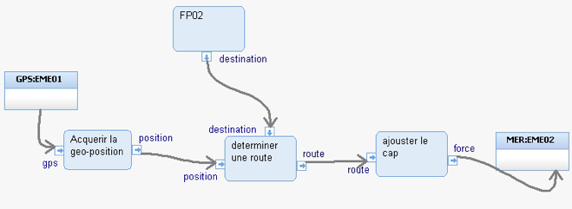
11. Conception Architecturale : Allocation
Objectifs
Allouer les sous-fonctions élémentaires aux différents Sous-Ensembles afin d’en déduire les flux entre les SE.
Entrées :
Sous-Ensembles (WBS)
Architecture fonctionnelle (Activity Diagrams)

Slide 39
12. Conception Architecturale : Architecture Physique
10. Work breakdown structure
11. Allocation
12. Architecture Physique

Slide 40
12. Conception Architecturale : Architecture Physique
Objectifs
Définir une architecture physique avec identification de l’ensemble des interfaces et flux échangés.
Identification des interfaces physiques :
Quand deux fonctions connectées par un flux sont allouées à deux composants physiques différents, alors deux interfaces sont à introduire afin de pouvoir mettre en ouvre ce flux dans l’architecture physique.
Ce flux fonctionnel doit être préservé dans l’architecture physique (apparition d’interfaces dans les SE concernés)

